Slide 1
TDOA定位算法
报告人：彭锐
2019/10/29

Slide 2
报告内容
定位问题模型
基于求解时差方程的算法
基于统计理论的算法
数据相关的问题
下一步的工作

Slide 3
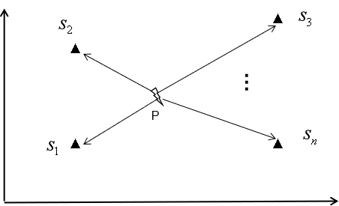
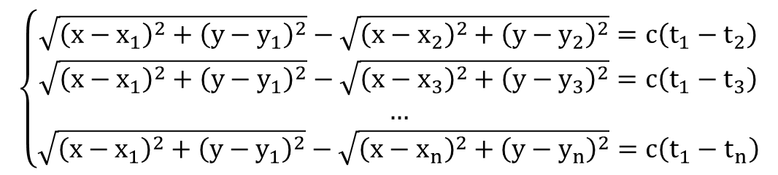
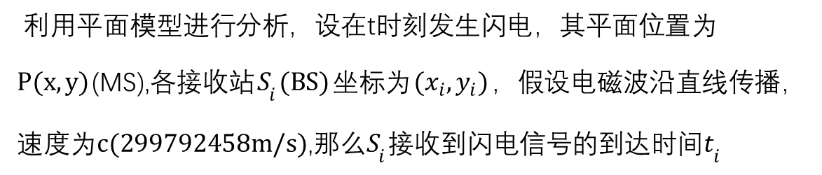
定位问题模型
1、多站定位平面模型
利用平面模型进行分析，设在t时刻发生闪电，其平面位置为$P(x,y)$(MS),各接收站$S_{i}(BS)$坐标为$(x_{i},y_{i})$，假设电磁波沿直线传播，速度为$c(299792458m/s)$,那么$S_{i}$接收到闪电信号的到达时间$t_{i}$
$$\left\{\begin{matrix}\sqrt{{\left(x−x_{1}\right)}^{2}+{\left(y−y_{1}\right)}^{2}}−\sqrt{{\left(x−x_{2}\right)}^{2}+{\left(y−y_{2}\right)}^{2}}=c\left(t_{1}−t_{2}\right) \\ \sqrt{{\left(x−x_{1}\right)}^{2}+{\left(y−y_{1}\right)}^{2}}−\sqrt{{\left(x−x_{3}\right)}^{2}+{\left(y−y_{3}\right)}^{2}}=c\left(t_{1}−t_{3}\right) \\ … \\ \sqrt{{\left(x−x_{1}\right)}^{2}+{\left(y−y_{1}\right)}^{2}}−\sqrt{{\left(x−x_{n}\right)}^{2}+{\left(y−y_{n}\right)}^{2}}=c\left(t_{1}−t_{n}\right)\end{matrix}\right.$$

Slide 4
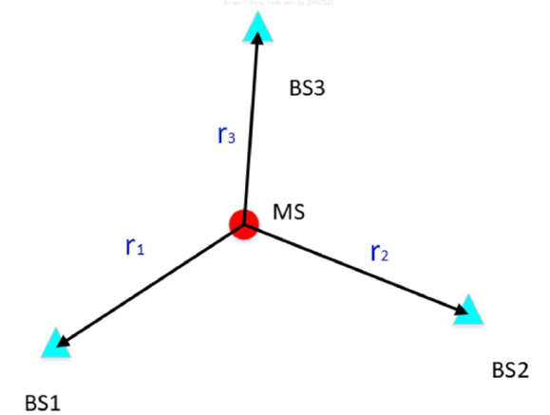
Chan算法
Chan 算法是非递归双曲线方程组解法，具有解析表达式解。其主要的特点为在测量误差服从理想高斯分布时，它的定位精度高、计算量小，并且可以通过增加基站数量来提高算法精度。
Chan 算法在考虑二维的情况下，可分为只有三个 BS 参与定位 和 三个以上 BS 定位两种。

Slide 5
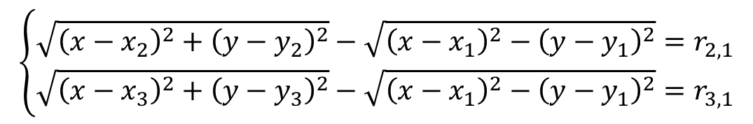
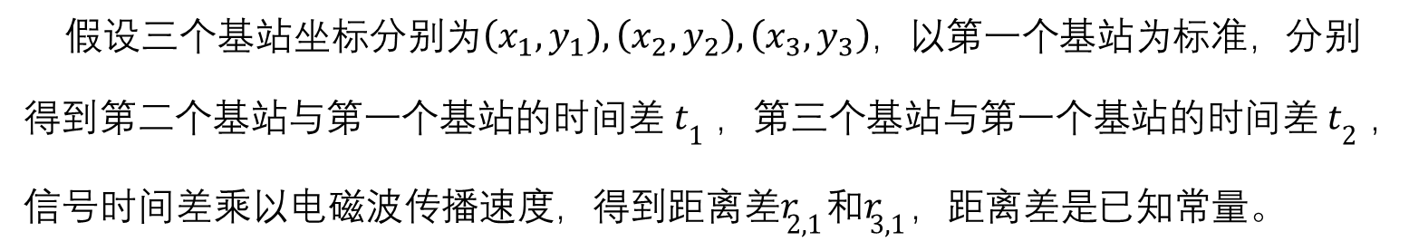
Chan算法
3个台站定位
假设三个基站坐标分别为$\left(x_{1},y_{1}\right),\left(x_{2},y_{2}\right),\left(x_{3},y_{3}\right)$，以第一个基站为标准，分别得到第二个基站与第一个基站的时间差$t_{1}$，第三个基站与第一个基站的时间差$t_{2}$，信号时间差乘以电磁波传播速度，得到距离差$r_{2,1}$和$r_{3,1}$，距离差是已知常量。
$$\left\{\begin{matrix}\sqrt{{\left(x−x_{2}\right)}^{2}+{\left(y−y_{2}\right)}^{2}}−\sqrt{{\left(x−x_{1}\right)}^{2}−{\left(y−y_{1}\right)}^{2}}=r_{2,1} \\ \sqrt{{\left(x−x_{3}\right)}^{2}+{\left(y−y_{3}\right)}^{2}}−\sqrt{{\left(x−x_{1}\right)}^{2}−{\left(y−y_{1}\right)}^{2}}=r_{3,1}\end{matrix}\right.$$

Slide 6
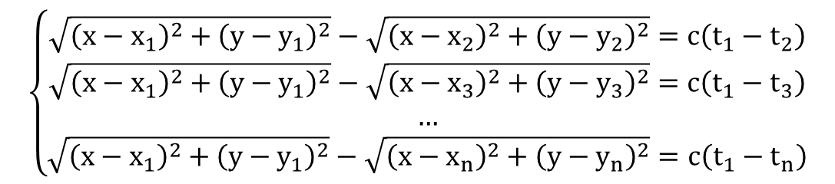
Chan算法
多个台站定位
基站的数量大于3个的时候，TDOA方程的数量多余未知数的数量，此时方程是超定的，由于测量误差存在，找不到一个解可以满足所有方程，为了利用多个基站的数据，采用WLS(加权最小二乘估计)来估计得到一个最佳解来满足方程组。
$$\left\{\begin{matrix}\sqrt{{\left(x−x_{1}\right)}^{2}+{\left(y−y_{1}\right)}^{2}}−\sqrt{{\left(x−x_{2}\right)}^{2}+{\left(y−y_{2}\right)}^{2}}=c\left(t_{1}−t_{2}\right) \\ \sqrt{{\left(x−x_{1}\right)}^{2}+{\left(y−y_{1}\right)}^{2}}−\sqrt{{\left(x−x_{3}\right)}^{2}+{\left(y−y_{3}\right)}^{2}}=c\left(t_{1}−t_{3}\right) \\ … \\ \sqrt{{\left(x−x_{1}\right)}^{2}+{\left(y−y_{1}\right)}^{2}}−\sqrt{{\left(x−x_{n}\right)}^{2}+{\left(y−y_{n}\right)}^{2}}=c\left(t_{1}−t_{n}\right)\end{matrix}\right.$$

Slide 7
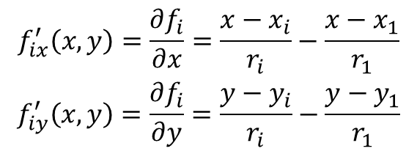
Taylor迭代法
Taylor迭代法是一种需要MS初始估计值位置的递归算法，在每次递归中通过求解TDOA测量误差的局部最小二乘(LS)解来逐渐收敛于估计位置。
$$f_{i}\left(x,y\right)=r_{i}−r_{1}=\sqrt{{\left(x_{i}−x\right)}^{2}+{\left(y_{i}−y\right)}^{2}}−\sqrt{{\left(x_{1}−x\right)}^{2}+{\left(y_{1}−y\right)}^{2}}=r_{i1}$$
将上式左边二元函数在$(x_{0},y_{0})$按照泰勒级数展开并略去二次及高阶项有：
$$\begin{aligned}f_{i}\left(x,y\right)≈f_{i}\left(x_{0},y_{0}\right)+\left(x−x_{0}\right)f_{ix}^{′}\left(x_{0},y_{0}\right)+\left(y−y_{0}\right)f_{iy}^{′}\left(x_{0},y_{0}\right)\end{aligned}$$
$$\begin{matrix}f_{ix}^{′}\left(x,y\right)=\frac{∂f_{i}}{∂x}=\frac{x−x_{i}}{r_{i}}−\frac{x−x_{1}}{r_{1}} \\ f_{iy}^{′}\left(x,y\right)=\frac{∂f_{i}}{∂y}=\frac{y−y_{i}}{r_{i}}−\frac{y−y_{1}}{r_{1}}\end{matrix}$$

Slide 8
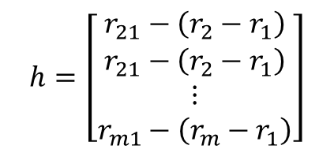


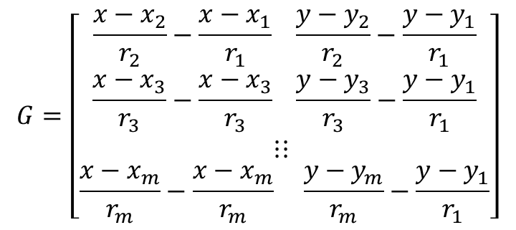
Taylor迭代法
通过上述泰勒展开，并假设测试误差服从高斯分布可以得到：
$$ψ=h_{0}−G_{0}δ_{ }$$
其中：
$$G=\left[\begin{matrix}\begin{matrix}\frac{x−x_{2}}{r_{2}}−\frac{x−x_{1}}{r_{1}}\end{matrix} \begin{matrix}\frac{y−y_{2}}{r_{2}}−\frac{y−y_{1}}{r_{1}}\end{matrix} \\ \begin{matrix}\begin{matrix}\frac{x−x_{3}}{r_{3}}−\frac{x−x_{3}}{r_{3}}\end{matrix}\end{matrix} \begin{matrix}\frac{y−y_{3}}{r_{3}}−\frac{y−y_{1}}{r_{1}}\end{matrix} \\ ⋮⋮ \\ \begin{matrix}\frac{x−x_{m}}{r_{m}}−\frac{x−x_{m}}{r_{m}}\end{matrix} \begin{matrix} \begin{matrix}\frac{y−y_{m}}{r_{m}}−\frac{y−y_{1}}{r_{1}}\end{matrix}\end{matrix}\end{matrix}\right]$$
$$h=\left[\begin{matrix}r_{21}−\left(r_{2}−r_{1}\right) \\ r_{21}−\left(r_{2}−r_{1}\right) \\ ⋮ \\ r_{m1}−\left(r_{m}−r_{1}\right)\end{matrix}\right]$$
$$δ=\left[\begin{matrix}∆x \\ ∆y\end{matrix}\right]$$

Slide 9
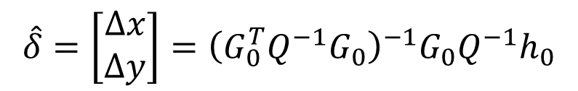
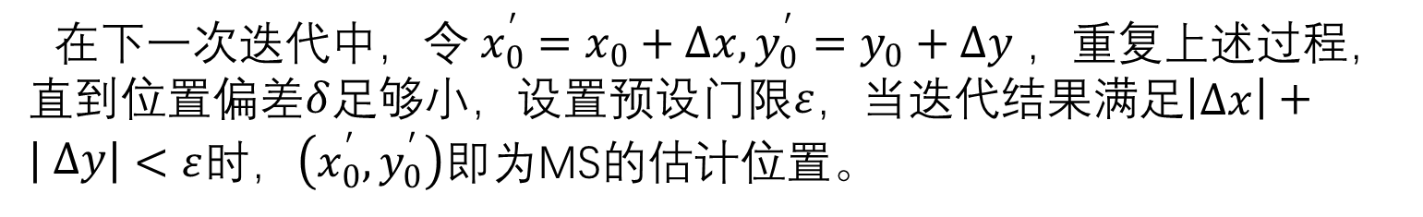
Taylor迭代法
利用WLS(加权最小二乘法)，可以得到位置偏差$δ$的估计值：
$$\hat{δ}=\left[\begin{matrix}∆x \\ ∆y\end{matrix}\right]={\left(G_{0}^{T}Q^{−1}G_{0}\right)}^{−1}G_{0}Q^{−1}h_{0}$$
在下一次迭代中，令$x_{0}^{′}=x_{0}+∆x,y_{0}^{′}=y_{0}+∆y$，重复上述过程，直到位置偏差$δ$足够小，设置预设门限$ε$，当迭代结果满足$\left|\begin{matrix}∆x\end{matrix}\right|+\left|\begin{matrix} ∆y\end{matrix}\right|<ε$时，$\left(x_{0}^{′},y_{0}^{′}\right)$即为MS的估计位置。

Slide 10
小结
Chan算法，三站及多站
Taylor迭代法
对非线性方程组的求解

Slide 11
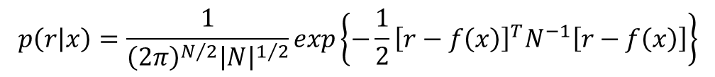

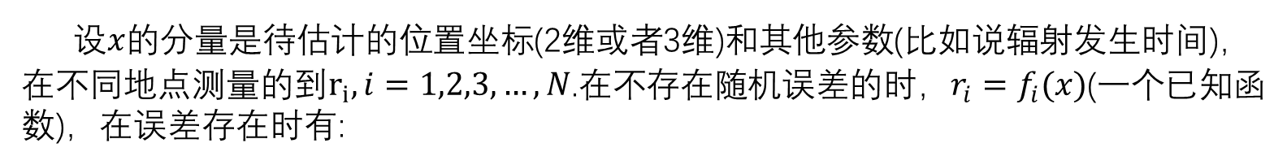


基于统计理论的方法
设$x$的分量是待估计的位置坐标(2维或者3维)和其他参数(比如说辐射发生时间)，在不同地点测量的到$r_{i},i=1,2,3,…,N$.在不存在随机误差的时，$r_{i}=f_{i}(x)$(一个已知函数)，在误差存在时有:
$$r_{i}=f_{i}\left(x\right)+n_{i},i=1,2,..N$$
将上面$N$个方程写成N维列向量的形式：
$$r=f\left(x\right)+n$$
假设测量误差是一个多元随机向量，并有$N×N$的正定协方差矩阵：
$$\begin{aligned}N=E\left[\left(n−E\left[n\right]\right){\left(n−E\left[n\right]\right)}^{T}\right]\# \end{aligned}$$
如果假设$x$是一个未知非随机的向量，$n$是服从均值为0的高斯分布，那么在条件$x$下的关于$r$的条件密度分布是：
$$p\left(r | x\right)=\frac{1}{{\left(2π\right)}^{N/2}{\left|N\right|}^{1/2}}\exp\left\{−\frac{1}{2}{\left[r−f\left(x\right)\right]}^{T}N^{−1}\left[r−f\left(x\right)\right]\right\}$$
$x$的极大似然估计是指取值使得上面条件概率密度取最大值。

Slide 12

基于统计理论的方法
$$Q\left(x\right)={\left[r−f\left(x\right)\right]}^{T}N^{−1}\left[r−f\left(x\right)\right]$$
将$Q\left(x\right)$设为代价函数，寻找使代价函数最小的点为估计点。
迭代法
网格搜索法

Slide 13
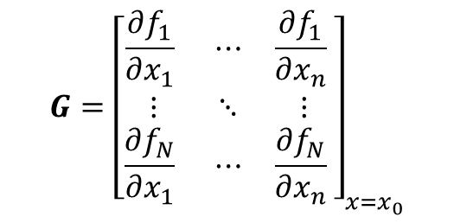
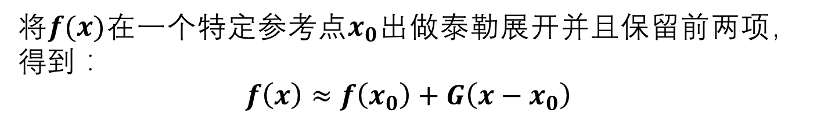



基于统计理论的方法
迭代法
将$f(x)$在一个特定参考点$x_{0}$出做泰勒展开并且保留前两项，得到：
$$\begin{aligned}f\left(x\right)≈f\left(x_{0}\right)+G\left(x−x_{0}\right)\end{aligned}$$
$$Q\left(x\right)={\left(r_{1}−Gx\right)}^{T}N^{−1}\left(r_{1}−Gx\right)$$
$$G={\left[\begin{matrix}\frac{∂f_{1}}{∂x_{1}} & ⋯ & \frac{∂f_{1}}{∂x_{n}} \\ ⋮ & ⋱ & ⋮ \\ \frac{∂f_{N}}{∂x_{1}} & ⋯ & \frac{∂f_{N}}{∂x_{n}} \end{matrix}\right]}_{x=x_{0}}$$
其中， $r_{1}=r−f\left(x_{0}\right)+Gx_{0}$
$$∇_{x}Q\left(x\right){\left.​\right|}_{x=\hat{x}}=2G^{T}N^{−1}G\hat{x}−2G^{T}N^{−1}r_{1}=0$$
$$\begin{aligned}\hat{x}&={\left(G^{T}N^{−1}G\right)}^{−1}G^{T}N^{−1}r_{1}\end{aligned}=x_{0}+{\left(G^{T}N^{−1}G\right)}^{−1}G^{T}N^{−1}\left[r−f\left(x_{0}\right)\right]$$

Slide 14
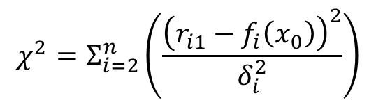
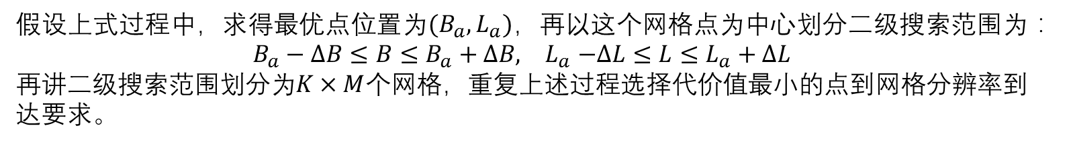
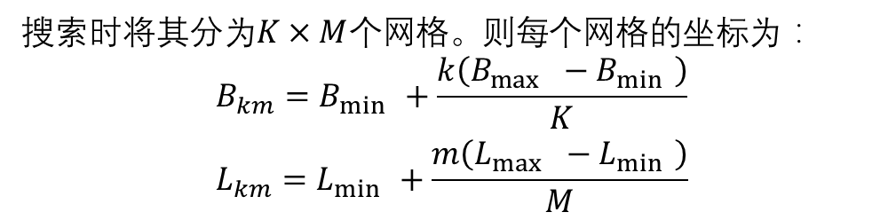
基于统计理论的方法
网格搜索法
$$χ^{2}=Σ_{i=2}^{n}\left(\frac{{\left(r_{i1}−f_{i}\left(x_{0}\right)\right)}^{2}}{δ_{i}^{2}}\right)$$
$$B_{min}≤B≤B_{max}, L_{min}≤L≤L_{\max{ }}$$
搜索时将其分为$K×M$个网格。则每个网格的坐标为：
$$\begin{matrix}B_{km}=B_{\min{ }}+\frac{k\left(B_{\max{ }}−B_{\min{ }}\right)}{K} \\ L_{km}=L_{\min{ }}+\frac{m\left(L_{\max{ }}−L_{\min{ }}\right)}{M}\end{matrix}$$
假设上式过程中，求得最优点位置为$(B_{a},L_{a})$，再以这个网格点为中心划分二级搜索范围为：
$$B_{a}−ΔB≤B≤B_{a}+ΔB,{ L}_{a }−ΔL≤L≤L_{a}+ΔL$$
再讲二级搜索范围划分为$K×M$个网格，重复上述过程选择代价值最小的点到网格分辨率到达要求。

Slide 15
数据相关的问题

Slide 16
同接收机两通道

Slide 17
同接收机两通道

Slide 18
结论和问题：
通过对单个接收机不同通道的闪电信号波形比较，可以判断双通道的时间具有高精度的一致性，其误差小于1个采样点（4us）。
通过对于两个接收机同通道的闪电信号波形比较，发现两接收机在闪电段的波形有1到2个采样点的时间偏移，说明两台接收机的授时误差不会超过1到2个采用点，当然，目前不能完全确定这种偏差是由于授时误差造成的，具体原因有待进一步探究。
两台接收机同通道的数据波形虽然具有相似性但是在局部依然有较多明显的差异，可能是由于不同接收机的测量环境差异造成的。

Slide 19
同接收机两个天线 闪电段

Slide 20
同接收机两个天线
非闪电段

Slide 21
下一步的工作
仿真，网格搜索法、泰勒迭代法、…
获得闪电到达时间的算法

Slide 22
谢谢！

